Slide 1
Chapter01. 야근 식대 사용 후 ERP 입력방법
사용방법
ERP메뉴에서 “법인카드거래내역”입력 후 기존 기타 경비 처리방법과 동일하게 내용을 기입합니다.
사용내역 처리 시 필수값들에 대한 내용은 다음과 같습니다.
1) 처리계정코드 : (원가)복리후생비(야근식대)
2) 예산단위 : 해당부서 / 해당프로젝트
3) 예산계정 : (통제)복리후생비 / PJT_복리후생비(야근)
4) 비용센터 : 자동입력
5) 지출목적 : 업무내용 사용자명(퇴근시간) EX) 00기업 UMS 제안서 작성_홍길동(21시)/김영희(23시)
*주말식대 : 업무내용_사용자명(출퇴근시간) EX) 00프로젝트 주말근무_홍길동(9시 출근 14시 퇴근)
* 결재라인 : 1)결재 : 부서실장(본부장) 또는 PM 2)합의 : 재무관리실 이동규 과장
주의사항
*사용 규정 -1. 20시 이후 퇴근시 12,000원 한도 내에 사용 가능(초과 금액 불인정)
-> 기준 한도 초과 사용 분은 법인카드 사용 분 전표제외 후 결의서 메뉴를 통해 한도 금액만 처리(P.2 참고)
-2. 주말 근무 시 4시간 초과 시 1식, 8시간 초과시 2식
*식당(배달어플)외 장소에서 사용 자제(주점 등 사용불가) , 주류 등 유흥성 경비 처리 불가, 근무지 외 사용 불가, 쿠폰/정액제/기프티콘 등 사용 불가

Slide 2
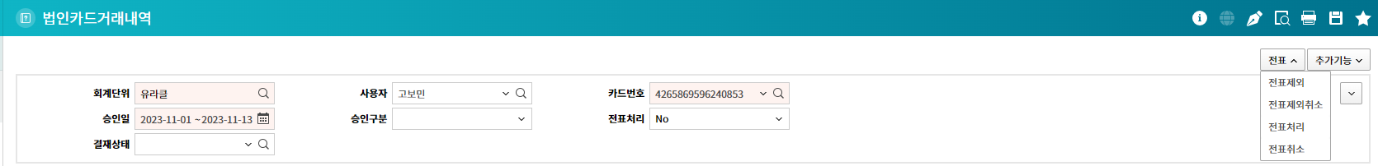

Chapter02. 초과 분 ERP 입력방법_1
사용 방법
법인카드 거래내역에서 해당 초과분 체크
오른쪽 상단 전표 버튼 클릭 -> 전표제외 클릭 -> 임의 전표처리 하시겠습니까 -> 예
사용 방법
메뉴에서 ‘결의서 입력’ 검색
오른쪽 상단 (추가) 버튼 클릭
회계일 : 카드 또는 현금 사용기간 월 말일자 입력 (EX.10월1일부터 10월 31일까지 사용 시 회계일은 10월 31일 입력)
결의내역: 사용 내역 서술 (EX. 야근식대_00기업ums제안서 작성_홍길동(21시))
=>다음장에 계속

Slide 3
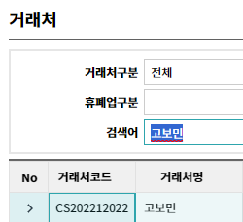
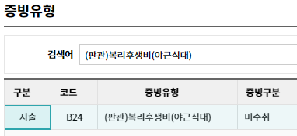
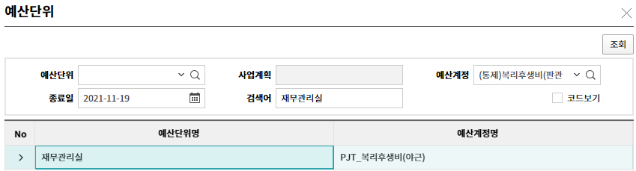
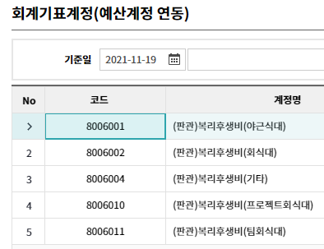
Chapter02. 초과 분 ERP 입력방법_2
1
2
3
4
사용방법
1.거래처-본인 이름 검색.
2.증빙-복리후생비(야근식대) 검색
3.예산단위
-부서 예산 : 해당 부서 입력
-프로젝트 예산 사용 : 해당 프로젝트 입력
4.(세금)계산서일-위에 회계일과 동일하게 처리
5.공급가액(거래금액)-부가세 포함 사용한 금액을 기입 (12,000원 이내)
6.계정- 복리후생비(야근식대)

Slide 4
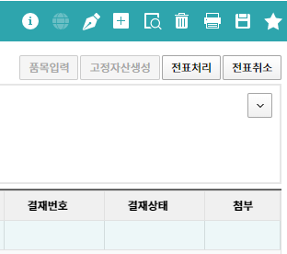
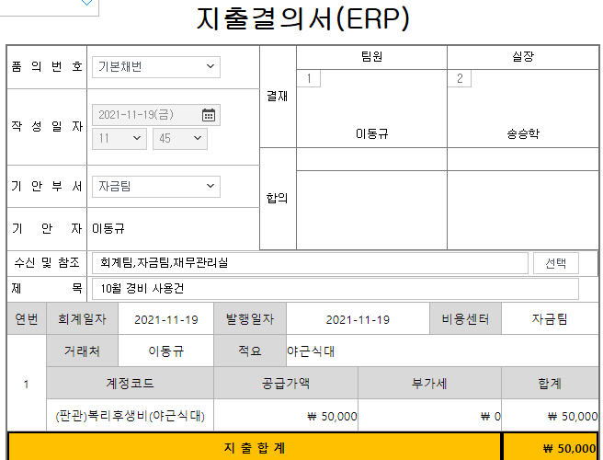
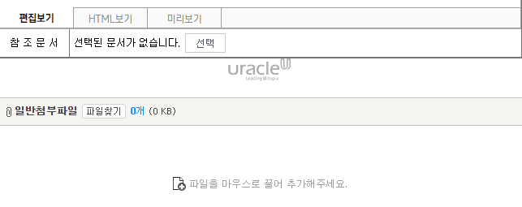
Chapter02. 초과 분 ERP 입력방법_3
2
1
사용방법
3
1.앞의 데이터를 모두 입력 후 저장버튼 클릭
2.결재버튼을 클릭 후 지출결의서 작성
3.결재라인 설정
-부서 및 프로젝트 예산 사용 시 : 1차상사 (부서 1차 상사 : 실장 또는 팀장, 프로젝트 1차 상사 : PM) -> 재무관리실 이동규과장
(전결권은 “게시판 위임전결규정“ 확인 필요)
4.제목
-사용한 내역을 간략히 서술
(EX.10월 야근식대 초과분 처리분)
5.일반첨부파일
-거래내역 확인 할 수 있는 영수증 or 법인카드 거래내역 캡쳐분
1차 상사
재무관리실
이동규 과장
4
10월 야근식대 초과분 처리분
2023-10-31
2023-10-31
5

